Slide 1

深度学习 大作业
组长：管昀玫 组员：宋佳蓁 石佳琪 康家玉 李玥婵

Slide 2
THE MAIN CONTENTS
01
TripletNet
02
LKA+VAN
03
Res2Net

Slide 3
1
第
部分
TripletNet
注：第一部分的所有网络结构图片出处为
D. Misra, T. Nalamada, A. U. Arasanipalai and Q. Hou, "Rotate to Attend: Convolutional Triplet Attention Module," 2021 IEEE Winter Conference on Applications of Computer Vision (WACV), Waikoloa, HI, USA, 2021, pp. 3138-3147, doi: 10.1109/WACV48630.2021.00318.
其余图片源自网络

Slide 4
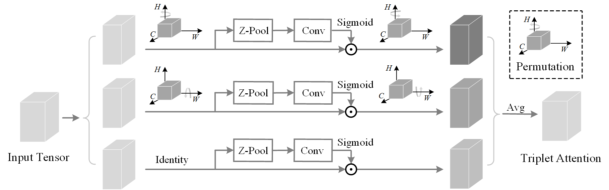

Triplet Attention
Triplet Attention，这是一种通过使用三分支结构捕捉交叉维度交互来计算注意权重的方法。对于输入张量，Triplet Attention通过旋转操作和残差变换建立维度间依赖关系，并以可忽略的计算开销对通道间和空间信息进行编码。
如图所示，给定一个输入张量x，将其传入Triplet Attention模块的三个分支中：
1.在第1个分支中，在H维度和C维度之间建立了交互
2.在第2个分支中，在C维度和W维度之间建立了交互
3.在第3个分支中，在H维度和W维度之间建立了交互
然后通过简单的平均将3个分支产生的张量 (C×H×W) 聚合在一起，最终输出的Tensor。
模型表现
在epoch=50,batch_size=1024,lr=0.001的情况下，将Triplet Attention添加到resnet中，得到的结果为：
loss:2.228
accuracy:0.461

Slide 5

Triplet Attention
改进方向
通过阅读原论文中各部分细节的实现方法，结合之前了解的CNN相关改进Tips，我提出以下几个尝试改进该模块的方向。

Slide 6
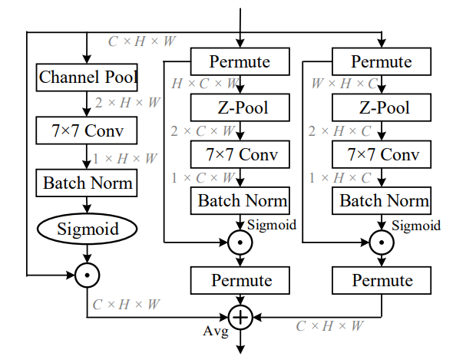
基于该模块的改进
原模型经过Z-pool后第一维度会被压缩成{maxPool,AvgPool}，用于存储被压缩维度的特征值，但仅用Max于Avg可以表征该维度的特征值吗？可能会有更富有特征的属性来表示，这里我提出两种方法：
1.对该维度使用线性函数-全连接的方式获取该维度的特征值，这种方法虽然会增加参数量，但相比于全局参数量容积，可以忽略不计。
2.在{maxPool,AvgPool}后续增加两个权重，用于权衡Max和Avg两个数值的重要性。该方法仅增加2个参数，对于实际参数量不会有太大改变。
分解大的卷积核：
基于CNN的提高计算速度的技巧，可以将7x7的卷积核拆分成两个5x5的卷积核，或者7x1和1x7的卷积核，从而增加深度，减少总参数和Flops。虽然从整体上看Triplet模型本身的参数量已经很少，但这样做带来的结果还是值得期待的。
这里改成其他的激活函数是否会更加高效呢？
这里把三个维度的权重比为1：1：1，采用的是Avg的方式，如果我们改变这里三个维度的权重，会取得怎样的结果？

Slide 7
2
第
部分
LKA和VAN
注：第二部分所有网络结构图片出处为
Guo M H, Lu C Z, Liu Z N, et al. Visual attention network[J]. arXiv preprint arXiv:2202.09741, 2022.
其余图片源自网络

Slide 8
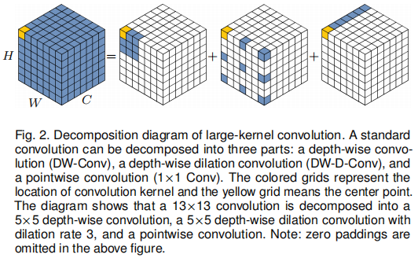
02 LKA与VAN
有两种众所周知的方法可以建立注意力关系。
1. 第一种是采用自我注意机制来捕捉远程依赖。
2. 第二种方法是使用大核卷积建立相关性并生成注意图。这种方式仍然存在明显的缺点。大的内核卷积带来了大量的计算开销和参数，为了克服上述缺点，利用自注意和大核卷积的优点，提出分解一个大核卷积运算来获取远程关系。
如图2所示，一个大的核卷积可以分为三部分
1. 一个空间局部卷积(depth-wise的卷积)
2. 一个空间远程卷积(depth-wise的空洞卷积)
3. 一个通道卷积(1 × 1卷积)
通过上述分解，可以用少量的计算成本和参数捕捉长期关系。在获得长期关系后，可以估计一个点的重要性并生成注意图。
模型表现：
embed_dims=[32, 64, 160, 256], mlp_ratios=[8, 8, 4, 4], norm_layer=partial(nn.LayerNorm, eps=1e-6), depths=[3, 3, 5, 2]
Loss = 2.201
Accuracy = 0.453

Slide 9
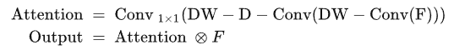
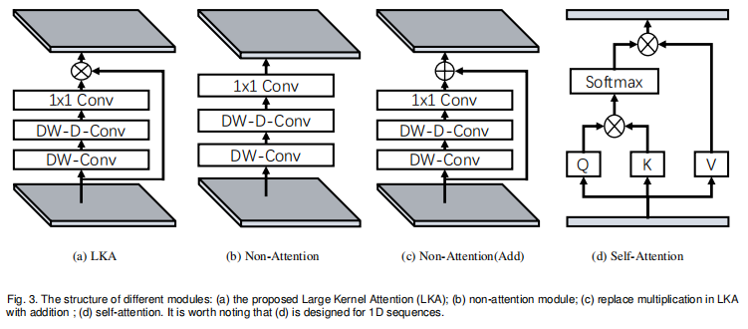
02 LKA与VAN
LKA
如图3(a)所示，LKA 模块可以写为
1. LKA 结合了卷积和自注意的优点。它综合考虑了局部语境信息、大的接受域和动态过程。
2. LKA 不仅在空间维度上实现了适应性，而且在通道维度上也实现了适应性。值得注意的是，在深度神经网络中，不同的通道往往代表不同的对象，通道维度的适应性对视觉任务也很重要

Slide 10
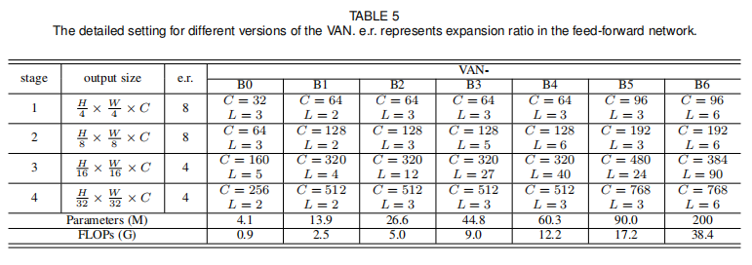
02 LKA与VAN
VAN有一个四级序列，输出空间分辨率逐渐降低，分别是h4×w4、h8×w8、h16×w16和h32×w32。随着分辨率的降低，输出通道的数量也在增加。
如图3（d）所示的单一阶段，首先对输入进行下采样（使用stride来控制下采样率）。下采样后，一个阶段中的所有其他层保持相同的输出大小。具体结构参数如table 2所示：
默认情况下，LKA采用
1. 5×5depth-wise卷积
2. 膨胀系数为3的7×7depth-wise卷积
3. 以及1×1卷积来近似21×21卷积。在此设置下，VAN可以有效地实现本地信息和远程连接。

Slide 11
02 LKA与VAN
改进方向
作者在论文中提到了以下的改进思路：应用大核、引入多尺度结构和使用多分支结构。

Slide 12
02 LKA与VAN
引入了`MultiScaleBranch`类作为多尺度分支结构，用于处理不同尺度的特征。`MultiScaleBranch`类包含三个不同尺寸的卷积核（3x3、5x5、7x7），它们分别对输入进行卷积操作，然后将结果进行拼接。
在`LKA`类的`forward`方法中，使用了`MultiScaleBranch`作为`conv_spatial`的替代，这样就引入了多尺度结构。在模型最后一层的卷积操作中，将多尺度分支的输出与原始输入进行拼接，以增强模型的表示能力。
1. 大核
针对LKA模型的`conv0`层进行相应的修改，这里尝试将kernel_size改为7*7，stride = 1，padding = 3
2. 多尺度分支
3. 增加批归一化层
增加批归一化层（Batch Normalization）：在卷积层之后添加批归一化层可以帮助加速模型的收敛并提高模型的泛化能力。可以在每个卷积层后添加nn.BatchNorm2d()层，并在forward()函数中应用。
4. 增加非线性激活函数
添加非线性激活函数：在卷积层之后添加非线性激活函数可以引入非线性特征映射，提高模型的表示能力。可以在每个卷积层之后使用激活函数，例如ReLU。

Slide 13
3
第
部分
Res2Net
注：第三部分所有网络结构图片出处为
Gao S H, Cheng M M, Zhao K, et al. Res2net: A new multi-scale backbone architecture[J]. IEEE transactions on pattern analysis and machine intelligence, 2019, 43(2): 652-662.
其余图片源自网络

Slide 14
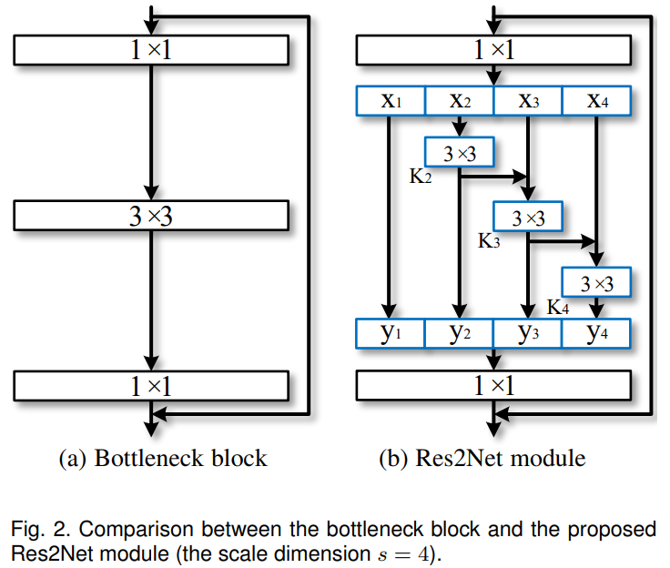
01 研究背景简介
Res2Net的核心是提出了一种简单而有效的多尺度处理方法，如右图所示，与resnet的Bottleneck结构相比，Res2Net将原来中间的3x3卷积换成了图(b)中的蓝色部分。
其主要优点有：
1.由于这种拆分混合连接结构，Res2Net模块的输出包含不同感受野大小的组合，有利于提取全局和本地信息。
2.特征重用，省略第一个分割部分x1的卷积，减少参数的数量。
3.引入新的维度，即Res2Net块中特征组的数量——尺度。其控制参数记为s，s越大感受野越大。
4.级联引入的计算以及内存开销小，可以忽略不计。
模型表现
在epoch=50,batch_size=1024,lr=0.001的情况下，res2net训练得到的结果为：
loss:2.194
accuracy:0.474

Slide 15
Res2Net
改进方向
通过阅读原论文中各部分细节的实现方法，结合之前了解的CNN相关改进Tips，我提出以下几个尝试改进该模块的方向。

Slide 16
02 研究过程演示
激活函数的选择
多尺度融合注意力模块
原始的Res2net模型中使用了Re Lu激活函数，考虑使用CELU激活函数代替，该函数公式如上所示，在输入为正值时，保留Re Lu的特点，当输入为负值时，可以避免梯度置零，使参数正常更新。
为了加强模型对重要特征信息的提取效率，考虑在残差单元中的1×1卷积后加入注意力模块如SANET等，同时从空间与通道层面加强对关键特征的提取。
卷积核的替换
添加平均池化层
考虑将原始的Res2net模型第一个卷积层中7x7大小的卷积核替换成3个3x3大小的卷积核，改进后的模型与原始模型有相同的感受野大小。
原始的Res2net模型中在执行采样操作的残差单元内，残差连接通过使用步长为2，大小为1的卷积来进行的卷积缩小特征图，没有考虑特征图相邻像素之间的联系，考虑使用步长为2，大小为2的平均池化层来进行特征图下采样。

Slide 17
4
第
部分
实验结果

Slide 18
04 实验结果
在epoch=50,batch_size=1024,lr=0.001的情况下:
Model | Accuracy
ResNet | 0.439
TripletNet | 0.461
VAN | 0.453
Res2Net | 0.474
Res2Net+ReLu | 0.487
Res2Net+Average Pooling | 0.479
Res2Net+ReLu+Average Pooling | 0.493

Slide 19
感谢观看

